Slide 1
Valsts atbalsts veselības aprūpes pakalpojumiem narkoloģijas jomā bērniem
Anete Baškevica
2023

Slide 2
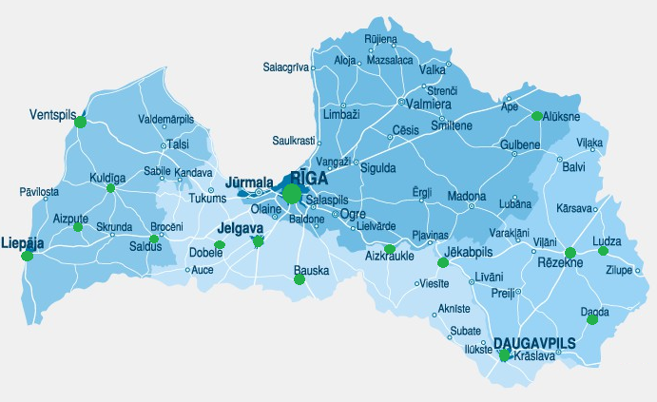
Ambulatorā palīdzība – bērnu narkologu pieejamība
Narkologs Latvijā ir tiešās pieejamības speciālists, kas nozīmē, ka personām ar atkarību izraisošo vielu lietošanas traucējumiem ir iespēja saņemt valsts apmaksātus veselības aprūpes pakalpojumus, pēc savas iniciatīvas vēršoties pie narkologa.

Slide 3
Ambulatorā palīdzība – bērnu narkologu pieejamība – Rindas (uz 01.11.2023.)
Rinda, dienas | Ārstniecības iestādes (bērnu narkologs) | Pilsēta
5 | L. Atiķes doktorāts ; Liepājas reģionālā slimnīca | Liepāja
5 | Ventspils poliklīnika | Ventspils
5 | Rēzeknes slimnīca | Rēzekne
5 | Ludzas medicīnas centrs, Raiņa filiāle | Ludza
5 | Veselības un sociālo pakalpojumu centrs "Dagda" | Dagda
5 | MENTAL PRAKSE, SIA | Daugavpils
5 | Bērnu Klīniskā universitātes slimnīca, Gailļezera filiāle; Rīgas psihiatrijas un narkoloģijas centrs; Sarkandaugavas filiāle; Rīgas psihiatrijas un narkoloģijas ambulatorais centrs "Pārdaugava" | Rīga
5 | Slimnīca "Ģintermuiža" | Jelgava
5 | Jēkabpils reģionālā slimnīca | Jēkabpils
5 | Aizkraukles slimnīca | Aizkraukle
5 | Rūde Iveta - ārsta prakse narkoloģijā un psihiatrijā | Dobele
7 | Saldus medicīnas centrs | Saldus
14 | Rutas Lūciņas ārsta prakse | Kuldīga
15 | Bauskas slimnīca | Bauska
22 | Alūksnes primārās veselības aprūpes centrs | Alūksne
60 | Sorokina Jeļena - ārsta prakse neiroloģijā, narkoloģijā un psihiatrijā | Aizpute, Liepāja

Slide 4
Stacionārā palīdzība
Uz bērniem un pusaudžiem attiecināmas ir divas stacionāro veselības aprūpes pakalpojumu programmas rehabilitācijas jomā:
Obligātā narkoloģiskā palīdzība bērniem pēc bāriņtiesas lēmuma (19 pacienti, 48 582 EUR)
Narkomānu rehabilitācija stacionārā bērniem (50 pacienti, 130 323 EUR)
Abi minētie pakalpojumi tiek nodrošināti slimnīcā "Ģintermuiža«
Daļa pacientu ar atkarībām saņem pakalpojumu Psihiatriskās ārstēšanas pakalpojumu ietvaros.
2021.gadā stacionāros pakalpojumus saņēmuši 88 pusaudži ar hospitalizācijas diagnozēm, kas saistītas ar psihiskiem un uzvedības traucējumiem:
40 – narkotiku un citu psihoaktīvu vielu;
39 – alkohola;
7 – Indijas kaņepju alkaloīdu;
1 – opiātu;
1 – citu stimulatoru (ieskaitot kofeīnu) lietošanas dēļ.

Slide 5
Paldies par uzmanību!

